Slide 1
Круглый стол
«Формирование функциональной
грамотности на уроках и вовнеурочной деятельности»
7 декабря 2021 года
Выступление заместителя директора по УВР,
учителя биологии МБОУ Школа № 5 г. Дубны –
Кошенковой Елены Александровны

Slide 2
м
Цель: раскрыть новые подходы к оцениванию метапредметных результатов с учетом требований ФГОС.
Задачи:
- определить особенности оценки метапредметных результатов с учетом новых требований Рособрнадзора;
- создать условия для профессионального самосовершенствования педагогов;
- сформировать мотивацию на внедрение новых приемов оценивания метапредметных результатов.

Slide 3
Актуальность проблемы
Неудовлетворённость результатами:
> реализации федеральных
государственных образовательных стандартов;
> участия России в международных исследованиях качества образования.

Slide 4
Приказ Министерства образования и науки РФ ^^^^^от15декабря2016п№159^^^^^^
”Об утверждении Комплекса мер, направленных на систематическое обновление содержания общего образования на основе результатов мониторинговых исследований и с учетом современных достижений науки и технологий, изменений запросов учащихся и общества, ориентированности на применение знаний, _умений и навыков в реальных жизненных условиях”_
Основными ориентирами для оценки качества общего образования в России служат
31
31
Национальные стандарты -планируемые образовательные результаты, заданные в Федеральных государственных образовательных стандартах общего образования (по уровням образования)
Международные стандарты -образовательные результаты, заданные в международных документах («Навыки 21 века» и концептуальная рамка образовательных результатов ОЭСР 2030)
Л

Slide 5
Актуальность проблемы
Указ Президента Российской Федерации №204 от 07.05.2018
Обеспечение глобальной конкурентоспособности российского образования, вхождение Российской Федерации в число 10 ведущих стран мира по качеству общего образования
Воспитание гармонично развитой и социально ответственной личности на основе духовно-нравственных ценностей народов Российской Федерации, исторических и национально-культурных традиций

Slide 6
Актуальность проблемы
Всероссийское совещание региональных министров 28 июня 2019 года - первые результаты проекта «Мониторинг формирования функциональной грамотности».
2020 год - начинает проводиться оценка сформированности функциональной грамотности школьников на основе национального инструментария, разработанного специалистами ФГБНУ «Институт стратегии развития образования РАО».

Slide 7
Понятие функциональной грамотности
Культура
Грамотность
Ш
Компетентность
Осведомлённость

Slide 8
В соответствии с требованиями ФГОС ОО так и не смогли:
- обновить содержание образования — интегрировать предметные и метапредметные знания и умения (универсальные учебные действия);
- овладеть современными образовательными технологиями леятельностного типа

Slide 9
Российские и международные образовательные стандарты: НАВЫКИ XXI ВЕКА
Базовые навыки.
Как учащиеся применяют базовые навыки для решения повседневных задач
1. Навыки чтения и письма
2. Математическая грамотность
3. Естественнонаучная грамотность
4. ИКТ-грамотность
5. Финансовая грамотность
6. Культурная и гражданская грамотность
Компетенции. Как учащиеся решают более сложные задачи
Личностные
качества.
Как учащиеся справляются с изменениями окружающей среды
7. Критическое мышление/решение задач
8. Креативность
9. Умение общаться
10. Умение работать в команде
11. Любознательность
12. Инициативность
13. Настойчивость
14. Способность адаптироваться
15. Лидерские качества
16. Социальная и культурная грамотность

Slide 10
Обеспечить конкурентоспособность России
КАЧЕСТВО ОБЩЕГО ОБРАЗОВАНИЯ
ЧТО УЧИТЫВАЕТСЯ В МЕЖДУНАРОДНЫХ РЕЙТИНГАХ?
ПО КАКИМ ПАРАМЕТРАМ ИДЁТ СРАВНЕНИЕ ОБРАЗОВАТЕЛЬНЫХ
i-i ■"/ гу. | ОСВОЕНИЕ ОСНОВ ЧТЕНИЯ: С ЦЕЛЬЮ • приобретения читательского литературного опыта • освоения и использования информации | PIRLS - Progress in International Reading Literacy Study, 4 класс
 | hSI ii= | ОСВОЕНИЕ ОСНОВ МАТЕМАТИКИ И ЕСТЕСТВЕННО-НАУЧНЫХ ПРЕДМЕТОВ: • всех общеобразовательных курсов (4, 8 кл.) • углублённых курсов математики и физики | TIMSS - Trends in Mathematics and Science Study, 4, 8 и 11 классы
 |  | СФОРМИРОВАННОСТЬ ФУНКЦИОНАЛЬНОЙ ГРАМОТНОСТИ: • читательской • ^{естественно-} • математической ^{научной} • финансовой | PISA - Programme for International Student Assessment, 15-летние школьники 9 и 10 классы
СФОРМИРОВАННОСТЬ НАВЫКОВ РАЗРЕШЕНИЯ ПРОБЛЕМ,
КРЕАТИВНОГО МЫШЛЕНИЯ

Slide 11
Оценка глобальной конкурентоспособности России по качеству общего образования:
Почему PISA?
Функционально грамотный человек — это человек, который способен использовать все постоянно приобретаемые в течение жизни знания, умения и навыки для решения максимально широкого диапазона жизненных задач в различных сферах человеческой деятельности, общения и социальных отношений (А. А. Леонтьев)
Основной вопрос исследования PISA: Обладают ли
учащиеся 15-летнего возраста, получившие обязательное общее образование, знаниями и умениями, необходимыми им для полноценного функционирования в современном обществе, т.е. для решения широкого диапазона задач в различных сферах человеческой деятельности, общения и социальных отношений?
Анализ результатов PISA: Учёт эффекта «ситуационности знаний» требует включения в учебный процесс заданий, сформулированных во внеучебном контексте, без указания (явного или неявного) на способ действий

Slide 12
Функциональная грамотность как цель, ценность и результат образования
Функциональная грамотность -способность использовать знания, умения, способы в действии при решении широкого круга задач обнаруживает себя за пределами учебных ситуаций, в задачах, не похожих на те, где эти знания, умения, способы приобретались.

Slide 13
Актуальность проблемы
Рост числа функционально неграмотных людей
> читательская, математическая, финансовая, естественно-научная неграмотность

Slide 14
Ирина Гордеева
сегодня в 14:46
• • •
ЗАВТРА ВСТРЕЧАЕМСЯ НА КРЫЛЬЦЕ В 09 00
DiGiTRC
DiDRCTiCS
* .1 1~Г<УЦПР аиаоспхл
Расписание на ВТ 1.Русский язык 2 Математика
3.Физкультура (приносим форму для ЗАЛА: белая футболка, спортивные брюки(синие или черные), кроссовки со светлой подошвой, - и умеем переодеваться)
4.Окружающий мир
щр Нравится 4 Комментировать
Скрыть комментарии
Виктория Лексаченко
Добрый день! Физкультура в зале или на улице?
три часа назад Ответить
1
Ольга Карпова
Здравствуйте,а на ноги кроссовки с белой подошвой или чешки⁷)
три часа назад Ответить
1
Анна Гончарова
Здравствуйте.Завтра приходить к 9 00? Спасибо.
три часа назад Ответить
1

Slide 15
Проблема
Принятие педагогами функциональной грамотности как цели, ценности и результата образования

Slide 16
Система формирования и развития функциональной грамотности в ОУ: Управленческий подход

Slide 17
Программа внеурочной деятельности по развитию функциональной грамотности обучающихся
* 5 класс- узнавание, воспроизводство и понимание;
* 6 класс -понимание и применение;
*
7 класс - решение проблем на основе анализа и синтеза информации в контексте предметного знания;
*
8 класс - решение проблем в контексте окружающей действительности;
* 9 класс - готовность действовать в условиях многозадачности, неопределенности в контексте окружающей действительности

Slide 18
Программа курса
грамотности учащихся 5-9 классов как индикатора качества и эффективности образования, равенства доступа к образованию.
> Направленность на достижение конкретного запланированного
образовательного результата
> Ориентированность на национальные и международные стандарты качества современного образования
> общее количество часов: минимальное - 170 часов максимальное - 340 часов:
- 8-16 часов на модули «читательская грамотность», «математическая грамотность», «финансовая грамотность» (1 час - рубежный контроль);
- 8-18 часов для модуля естественно-научной грамотности (1 час - рубежный контроль);
- 2 часа на проведение аттестации, завершающих освоение программы по соответствующему году обучения.

Slide 19
Программа курса «Развитие функциональной грамотности обучающихся основной школы»
* Рекомендуемая последовательность модулей
Модуль 3
Формирование
естественно¬
научной
грамотности
Модуль 1
Формирование
читательской
грамотности
Модуль 2
Формирование
математической
грамотности
Модуль 4
Формирование
финансовой
грамотности

Slide 20
Программа курса
Основные виды деятельности обучающихся: самостоятельное чтение и обсуждение полученной информации с помощью вопросов (беседа, дискуссия, диспут); выполнение практических заданий (индивидуально, в парах и группах; поиск и обсуждение материалов в сети Интернет; решение ситуационных и практико-ориентированных задач, задач открытого типа; проведение экспериментов и опытов.

Slide 21
Методическое пособие для педагогов
Авторы-составители:
Министерство образования и науки Самарской области
Государственное автономное учреждение дополнительного профессионального образования Самарской области «Самарский областной институт повышения квалификации и переподготовки работников образования»
Плотникова А.Л., Сорокина И.В., Белкин А.В., Манюхин И.С., Ерофеева О.Ю., Родионова Н.А., Афанасьева С.Г., Хохлова С.Н.,
Бобрович Е.М., Г.Г.
РАЗВИТИЕ ФУНКЦИОНАЛЬНОЙ ГРАМОТНОСТИ ОБУЧАЮЩИХСЯ ОСНОВНОЙ ШКОЛЫ
Методическое пособие для педагогов
Петрукович, А. А. Гилёв.
Под общей
редакцией
Л.Ю. Панариной, И.В.
Сорокиной, Е.А. Зайцевой
Самара - 2019

Slide 22
Структура пособия
• Функциональная грамотность как цель, ценность и результат основного общего образования
• Методологические и методические аспекты развития функциональной грамотности подростков
\
• Программа курса « Развитие функциональной грамотности обучающихся основной школы»
)

Slide 23
Структура пособия
Методические материалы к проведению занятий по модулю «Основы читательской грамотности»
4
Методические материалы к проведению занятий по модулю «Основы естественно-научной грамотности»
5
Методические материалы к проведению занятий по модулю «Основы математической грамотности»
6
Методические материалы к проведению занятий по модулю «Основы финансовой грамотности»
/

Slide 24
ОСНОВОПОЛАГАЮЩИЕ ИДЕИ ОБРАЗОВАТЕЛЬНОЙ ДЕЯТЕЛЬНОСТИ
Занятие по программе курса «Развитие функциональной грамотности обучающихся» - не дополнительный урок литературы, математики, обществознания и естествознания.
Ведут занятия учителя нетрадиционно мыслящие, владеющие методиками развивающего обучения.
ШКОЛА
МЫШЛЕНИЯ
Учить надо не мыслям,
а мыслить
И. Кант

Slide 25
ПОЗИЦИЯ УЧИТЕЛЯ
Традиционно мыслящий педагог отождествляет
осведомлённость ребёнка с новым знанием, видит в образовательном процессе только обучение предмету. Отсюда такое стремление дать теоретическую информацию, организовать её запоминание и закрепить в форме знаний-
умений-навыков.
основы научных знаний по предмету
Общеучебные
и
специальные
(предметные)
Общеучебные
и
специальные
(предметные)

Slide 26
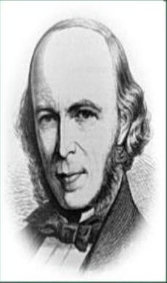
ПОЗИЦИЯ УЧИТЕЛЯ
Современно мыслящий педагог, опираясь на фундаментальные психолого-педагогические исследования, понимает и принимает ценность знания-действия.
Что дети должны изучать?
«Великая цель образования -это не знания, а действия».
Знания
Герберт Спенсер, английский философ, социолог 19 века.
Умения
Компетенции
Действие
Отношения
и ценности

Slide 27
м
Концептуальные положения обучения подростков в соответствии с требованиями
ФГОС ООО
Поэтому в его стратегии преподавания акцент делается не на объяснение ученикам теоретического знания, а на рост и продуктивное расширение их познавательных интересов и (на этой базе) систематизацию индивидуально значимого знания в процессе самостоятельной учебно-познавательной деятельности, то есть практического применения знания.
В современном образовании главным становится не заучивание и повторение заданного учителем алгоритма усвоения информации, а осмысление самим обучающимся потребности приобрести ту или иную информацию, тот или иной способ деятельности, а также ориентация в том где, когда и как он может применить это новое знание.

Slide 28
ОСНОВНАЯ ШКОЛА (5-9 классы)
- это подростковая школа. Необходимо учитывать психологические особенности возраста, которые определяют образовательную стратегию
педагогов.

Slide 29
м
Ведущий вид деятельности подростка - интимно -
личностное общение
Педагогическая наука и эффективная практика убедительно доказывают, если соотношение самоизменения и способа действий напрямую связываются с разнообразными социально-значимыми видами деятельности, подросток не теряет интереса к учению, так как получает новые возможности для своего личностного самоопределения

Slide 30
«Нет ничего практичнее хорошей теории»
В идеале учебно-познавательная деятельность подростка должна представлять собой самостоятельный поиск необходимых ему теоретических знаний и общих способов действий.
Это не означает одиночества в учебной работе, но означает умение инициативно разворачивать учебное сотрудничество с учителем и одноклассниками.

Slide 31
Международное исследование по оценке качества общего образования: PISA
• • • t
2015 2021
Структура измерительных материалов
.. с 2000 г. 2009
Читательская
грамотность
Математическая
Актуальный возраст участников PISA - 2021/2024
грамотность
Разрешение
проблем
Глобальные
компетенции
Креативное
мышление
Естественно
научная
грамотность
PISA-2021 | PISA-2024
6,7 класс | 3,4 класс
Финансовая
грамотность

Slide 32
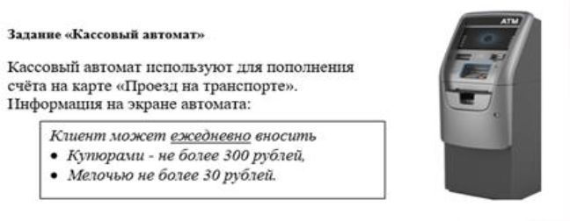
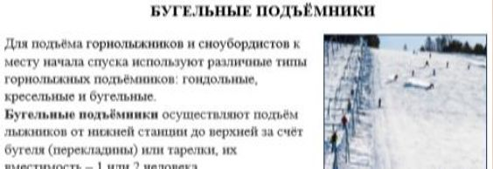
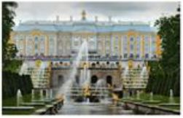
Мониторинг
формирования
функциональной
грамотности
Математическая грамотность
Мониторинг 5 класс |  | Мониторинг 7 класс
 | Исследование PISA
Кассовый аппарат |  | Бугельные подъемники
РЕАЛЬНЫЙ МИР
МАТЕМАТИЧЕСКИЙ МИР
Проблема, в контексте
Формулировать
Математическая
проблема
Оценивать
. Применять
Петергоф
Результаты в контексте
Математические
результаты
Покупка телевизора
Интерпретировать
Задание
Петергоф
Вопрос 1/2 L _ _
Обратитесь к разоеху * Покупка телевизорам Выполните задание и
Москвич ГОтр Петрович решит отправиться на два дня в Санкт-Петербург в гости к своему бывшему однокласснику. Он куши билет на поезд, который отправляется с Ленинградского вокзала в 15:00.
Саля Петровых решила отит, гелемоор н повесть его ( гостюй в нише крутой формы Диаметр ниши равен ! .6 м
4
>
Рассуждать
Взвешивание фруктов
Ремонт комнаты
Задание Взвешивание фруктов
▼
РЕМОНТ КОМНАТЫ
Семья Марин делает ремонт в ее комнате.-Ппан комнаты с замерами, которые сделала Мария, представлен ниже.
Комната имеет неправильную форму; три прямых угла, а вместо четвертого угла она имеет стену округлой формы.
Лена покупает грейпфруты н лимоны. |Она выбрала грейпфрут и положила его на весы.

Slide 33
Мониторинг
формирования
функциональной
грамотности
Естественнонаучная грамотность
Мониторинг 5 класс
Мониторинг 7 класс
Исследование PISA
Горки
Лыжи
* nm. I орч
7 класс. Лыжн
v Денис п Андрей увлекаются беговыми пыжами, но Андрей обычно опережает Дениса па дистанции. Денис объясняет ото тем. что он крупнее п
под Андреем.
Jfe
Аквариум
Чем питаются растения?
с. Чем пшют рапгнна?
Ф Ксения прочитала а юле ■neirpecoaaT нарос о mitawm рлстеивЛ \’чбиыс ctaan-ni веснотможные опыты. пытаясь Выяснить «ЧсН питаются растения'- и «III чего окп строят слое тело?» |
Олт т таких опыт* npoaeiai голлмаснй естествоиспытатель Ян Билет ми-
«В гтшмныП горшок с ВО кт почвы посялшп саженец ивы. почал быта накрыта, чтобы на ее поверхность нс постулат» пить и зрупи чветтшы пт
> Клипа рейта saatcna шартчаш рыбок Но, праааг ч« (МИя с родитглкои в
•одой саженсп ивы Он пал раст и черет пять тет вырос а достаточно большое
Зеркала
Метро
Куда повесить терквло?
гас: Тана обычно делает уроки, сидя та стопом в своей комнате. План ™ комнаты II Положение Тани та СТОПОМ Покатаны НЯ Рисунке I. ИНОГДА а комнату шолп Танина мама, чтобы посмотреть, чем снимается дочка Тана решила повесить у себя в комнате терклло. так чтобы грату видеть, что

Slide 34
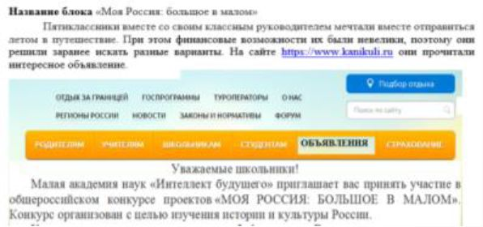
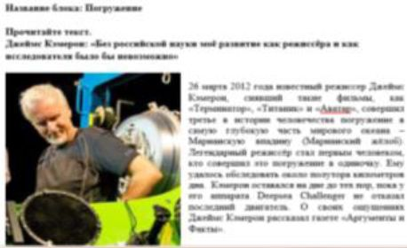
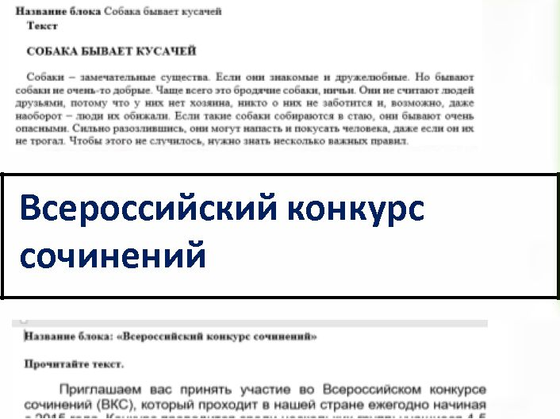
Мониторинг
формирования
функциональной
грамотности
Читательская грамотность
Мониторинг 5 класс
способность человека понимать и использовать письменные тексты,
Мониторинг 7 класс
Моя Россия: большое в малом
Погружение
размышлять о них и заниматься чтением для того, чтобы достигать своих целей,
Собака бывает кусачей
Тихая дискотека
расширять свои знания и возможности,
участвовать в социальной жизни.
Автопилот
Название блока: Автопилот Прочитайте текст.
Hi* позволяй компьютеру думат ь та ссГш
Почти сто лет назад английский математик Альфред Уайтхед заметил: «Прогресс
выполнять, не задумываясь».

Slide 35
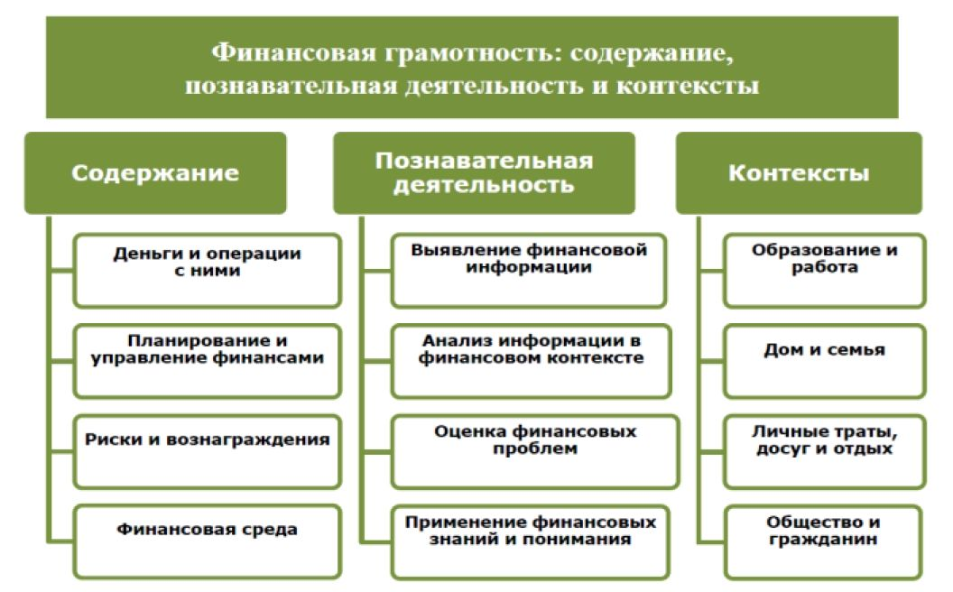
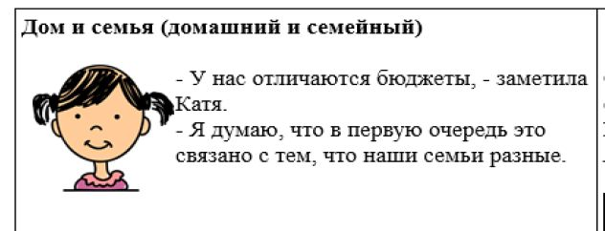
Мониторинг
формирования
функциональной
грамотности
Финансовая грамотность
Мониторинг 5 класс
Мониторинг 7 класс
Валюта
Исследование PISA
Деньги
Сообщество и гражданин сообщества (общественный)
f— Марина, а что это ты рассматриваешь? — спросил Костя. - Что это за знаки такие странные?
Контекст Личные траты, досуг и отдых (личностный)
Содержание ситуации | Сева пришел в магазин за покупками. Подойдя к кассе торгового центра, он встретил своего одноклассника Борю и его папу.
— Эти знаки изображают деньги разных стран ответила Марина. — Каждый знак — это
Траты Димы
Сашина копилка
Личные траты, досуг и отдых (личностный)
Контекст | Сообщество и гражданин сообщества (о б шест вен ный).
Содержание ситуации | Саша достал копилку, чтобы положить туда 1000 рублей, которые ему подарили на день рождения. Банкнота была новенькая, л Саша начал ее
- Да уж, много же ты денег на себя потратил, - заметила Настя.
I
С
I
Две семьи
Рациональное поведение
Контекст | Дом н семья (домашний и семейный)
Общая ситуация | Молодожены Ирина и Геннадий составили список расходов на январь. Их доход в этом месяце составил 45 000 рублей, и эта деньги они положили на банковскую карту Ирины.

Slide 36
м
Спасибо за внимание и сотрудничество!

